Slide 1
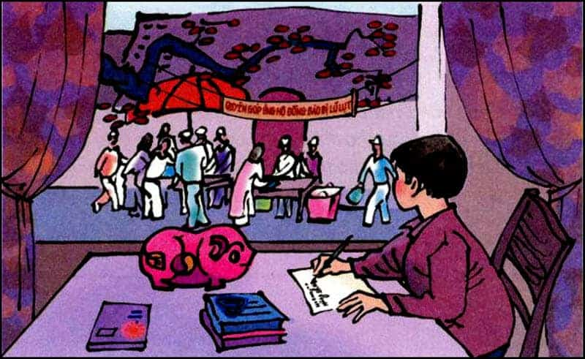

Tập đọc
THƯ
THĂM BẠN

Slide 2
YÊU CẦU CẦN ĐẠT
1. Kiến thức
- Hiểu tình cảm của người viết thư: thương bạn, muốn chia sẻ đau buồn cùng bạn.(trả lời được các câu hỏi trong SGK; nắm được tác dụng của phần mở đầu, phần kết thúc bức thư).
2. Kĩ năng
- Đọc rành mạch, trôi chảy; bước đầu biết đọc diễn cảm một đoạn thư thể hiện sự cảm thông, chia sẻ với nỗi đau của bạn.
3. Phẩm chất
- GD HS biết quan tâm, giúp đỡ, sẻ chia mọi người xung quanh
4. Góp phần phát triển năng lực
- Năng lực tự học, NL giao tiếp và hợp tác, NL giải quyết vấn đề và sáng tạo, NL ngôn ngữ, NL thẩm mĩ.

Slide 3





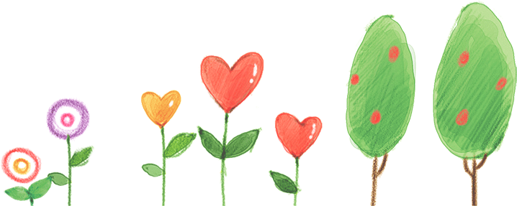
KHỞI ĐỘNG

Slide 4
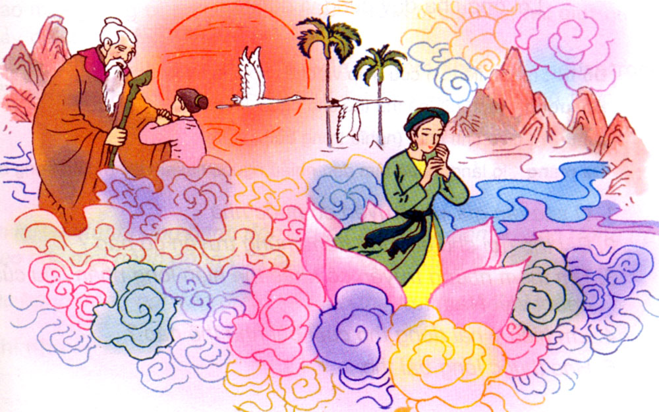
Học thuộc bài thơ “Truyện cổ nước mình”
Tìm thêm những truyện cổ khác thể hiện lòng nhân hậu của người Việt Nam ta.

Slide 5


LUYỆN ĐỌC

Slide 6
Hòa Bình , ngày 5 tháng 8 năm 2000
Bạn Hồng thân mến,
Mình là Quách Tuấn Lương , học sinh lớp 4B Trường Tiểu học Cù Chính Lan, thị xã Hòa Bình. Hôm nay, đọc báo Thiếu niên Tiền phong, mình rất xúc động được biết ba của Hồng đã hi sinh trong trận lũ lụt vừa rồi. Mình gửi bức thư này chia buồn với bạn.
Hồng ơi!
Mình hiểu Hồng đau đớn và thiệt thòi thế nào khi ba Hồng đã ra đi mãi mãi. Nhưng chắc là Hồng cũng tự hào về tấm gương dũng cảm của ba xả thân cứu người giữa dòng nước lũ. Mình tin rằng theo gương ba, Hồng sẽ vượt qua nỗi đau này. Bên cạnh Hồng còn có má, có cô bác và có cả những người bạn mới như mình.
Mấy ngày nay, ở địa phương mình và khắp thị xã đang có phong trào quyên góp ủng hộ đồng bào khắc phục thiên tai. Trường mình cũng vừa tổ chức đợt góp đồ dùng học tập giúp các bạn vùng lũ lụt. Riêng mình gửi giúp Hồng toàn bộ số tiền mình bỏ ống từ mấy năm nay. Hồng nhận cho mình nhé!
Chúc Hồng khỏe. Mong nhận thư bạn.
Bạn mới của Hồng
Quách Tuấn Lương

Slide 7

CHIA ĐOẠN
CHIA ĐOẠN
1
Từ đầu … chia buồn với bạn
2
Hồng ơi! … như mình.
3
Đoạn còn lại.

Slide 8



Hòa Bình , ngày 5 tháng 8 năm 2000
Bạn Hồng thân mến,
Mình là Quách Tuấn Lương , học sinh lớp 4B Trường Tiểu học Cù Chính Lan, thị xã Hòa Bình. Hôm nay, đọc báo Thiếu niên Tiền phong, mình rất xúc động được biết ba của Hồng đã hi sinh trong trận lũ lụt vừa rồi. Mình gửi bức thư này chia buồn với bạn.
Hồng ơi!
Mình hiểu Hồng đau đớn và thiệt thòi thế nào khi ba Hồng đã ra đi mãi mãi. Nhưng chắc là Hồng cũng tự hào về tấm gương dũng cảm của ba xả thân cứu người giữa dòng nước lũ. Mình tin rằng theo gương ba, Hồng sẽ vượt qua nỗi đau này. Bên cạnh Hồng còn có má, có cô bác và có cả những người bạn mới như mình.
Mấy ngày nay, ở địa phương mình và khắp thị xã đang có phong trào quyên góp ủng hộ đồng bào khắc phục thiên tai. Trường mình cũng vừa tổ chức đợt góp đồ dùng học tập giúp các bạn vùng lũ lụt. Riêng mình gửi giúp Hồng toàn bộ số tiền mình bỏ ống từ mấy năm nay. Hồng nhận cho mình nhé!
Chúc Hồng khỏe. Mong nhận thư bạn.
Bạn mới của Hồng
Quách Tuấn Lương
Đoạn 1
Đoạn 2
Đoạn 3

Slide 9
LUYỆN ĐỌC TỪ KHÓ
LUYỆN ĐỌC TỪ KHÓ
thiệt thòi
đau đớn
hi sinh
đồng bào
thiên tai

Slide 10


GIẢI NGHĨA TỪ
GIẢI NGHĨA TỪ
xả thân
Không tiếc thân mình vì việc nghĩa.
khắc phục
Vượt qua (khó khăn, trở ngại)

Slide 11
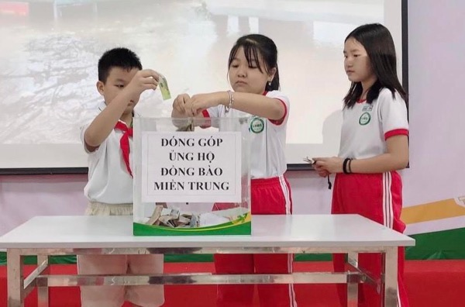

GIẢI NGHĨA TỪ
GIẢI NGHĨA TỪ
quyên góp
Vận động mọi người góp tiền của để làm việc nghĩa hay việc lợi ích chung.

Slide 12

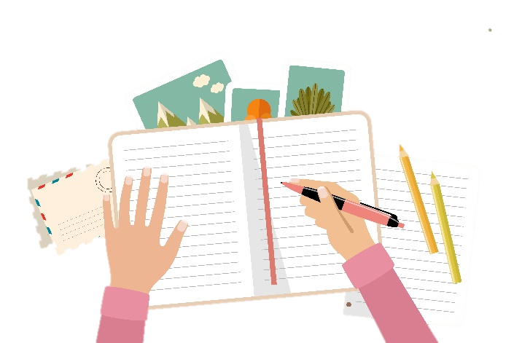
TÌM HIỂU BÀI
TÌM HIỂU BÀI

Slide 13
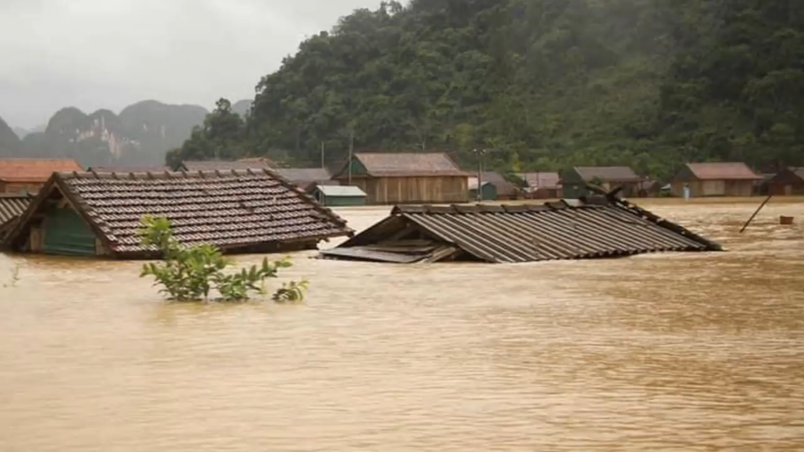

Slide 14



Bạn Lương viết thư
cho bạn Hồng để làm gì?
Lương viết thư cho Hồng để chia buồn với bạn về việc bố bạn bị lũ cuốn trôi.

Slide 15


2. Tìm những câu văn cho thấy bạn Lương rất thông cảm với bạn Hồng?
Hôm nay, đọc báo Thiếu niên Tiền phong, mình rất xúc động được biết ba của Hồng đã hi sinh trong trận lũ lụt vừa rồi.
Mình gửi bức thư này chia buồn với bạn.
Mình hiểu Hồng đau đớn và thiệt thòi như thế nào khi ba Hồng ra đi mãi mãi.

Slide 16
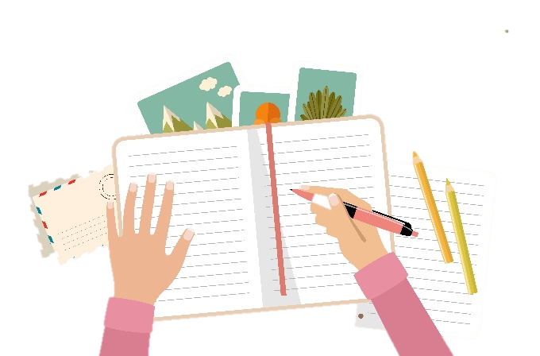
3. Tìm những câu văn cho thấy bạn Lương biết cách an ủi bạn Hồng?
Nhưng chắc là Hồng cũng tự hào về tấm gương dũng cảm của ba xả thân cứu người giữa dòng nước lũ.
Khơi gợi lòng tự hào
Mình tin rằng theo gương ba, Hồng sẽ vượt qua nỗi đau này.
Động viên bạn
Bên cạnh Hồng còn có má, có cô bác và có cả những người bạn mới như mình.
Làm bạn yên lòng

Slide 17
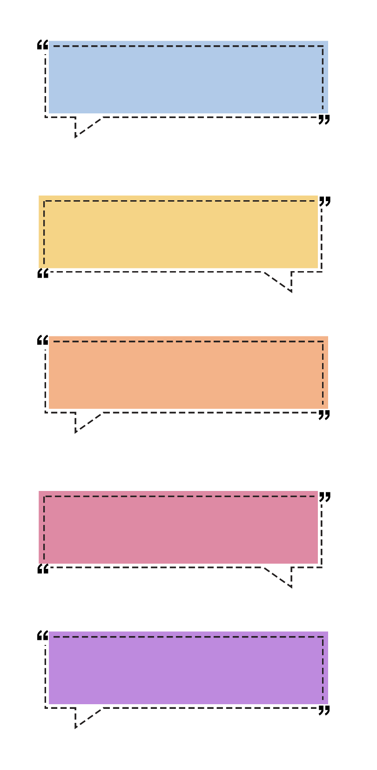
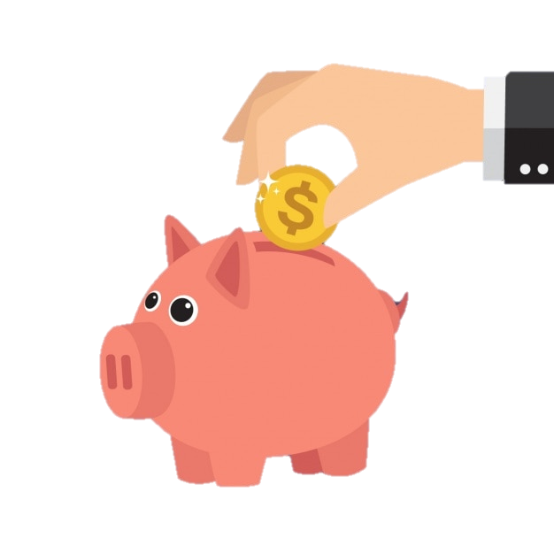
4. Mọi người và Lương đã làm gì để giúp đỡ Hồng?
Phong trào quyên góp ủng hộ đồng bào khắc phục thiên tai.
Tổ chức đợt góp đồ dùng học tập giúp các bạn vùng lũ lụt.
Lương tặng bạn toàn bộ số tiền bỏ ống trong mấy năm.

Slide 18
LIỆN HỆ
Bản thân em đã làm gì để giúp đỡ người dân ở vùng lũ lụt?

Slide 19
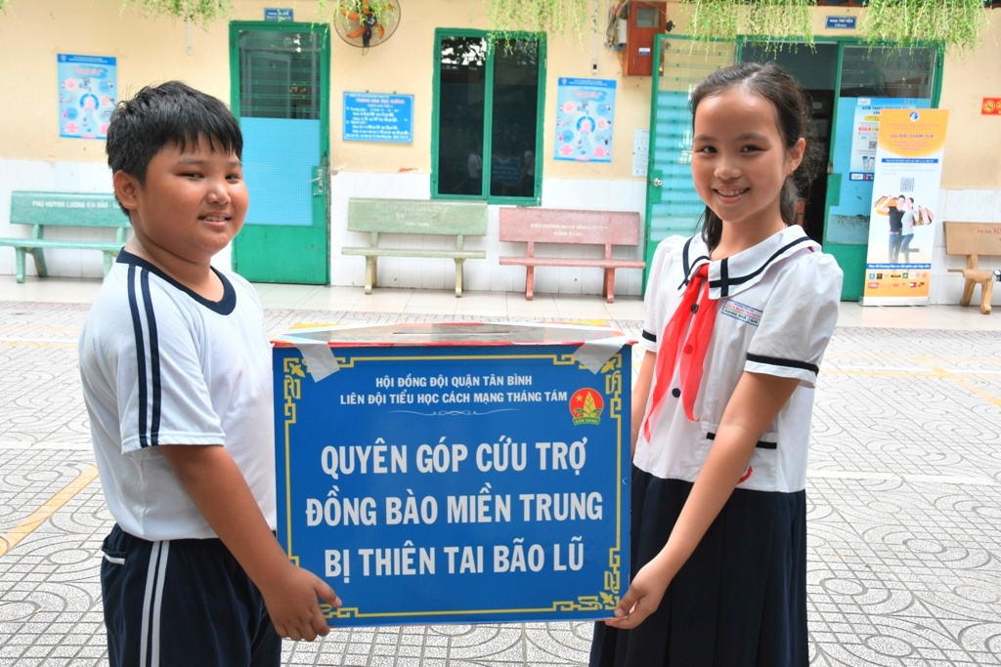
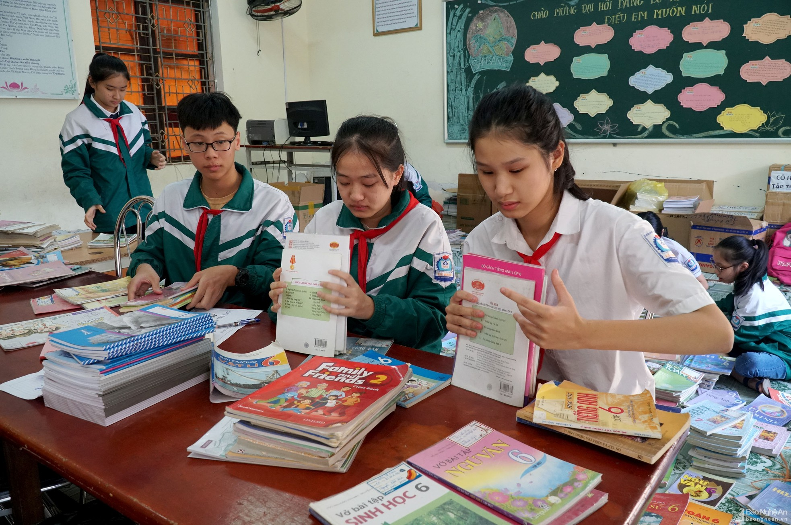

Slide 20

5. Nêu tác dụng của những dòng mở đầu và kết thúc thư.
Những dòng mở đầu bức thư
Hòa Bình , ngày 5 tháng 8 năm 2000
Bạn Hồng thân mến,
Cho biết rõ địa điểm, thời gian viết thư,
lời chào hỏi người nhận thư.

Slide 21
5. Nêu tác dụng của những dòng mở đầu và kết thúc thư.
Những dòng kết thúc bức thư
Chúc Hồng khỏe. Mong nhận thư bạn.
Bạn mới của Hồng
Quách Tuấn Lương
Lời chúc, lời nhắn nhủ, cảm ơn, hứa hẹn và kí tên, ghi họ và tên người viết thư.

Slide 22

开头
NỘI DUNG
Bức thư nói lên nỗi lòng thương bạn, muốn chia sẻ khó khăn cùng bạn.

Slide 23

MỞ RỘNG
MỞ RỘNG
Em hãy viết một bức thư ngắn để gửi lời hỏi thăm, động viên bạn Hồng.

Slide 24

TẠM BIỆT CÁC EM
TẠM BIỆT CÁC EM

